Slide 1
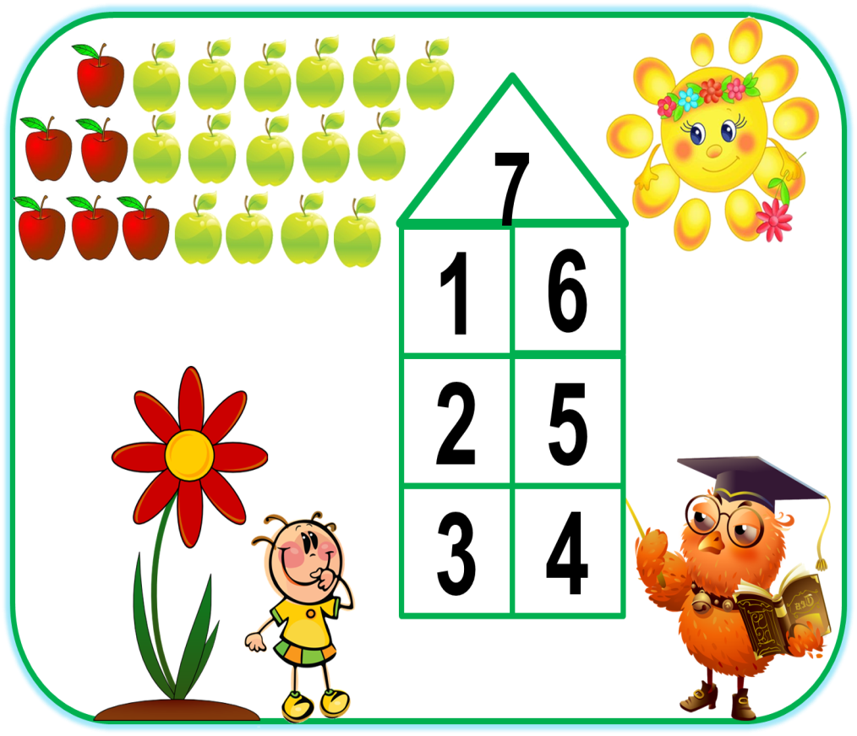
ЛОГІКО-МАТЕМАТИЧНИЙ РОЗВИТОК ДОШКІЛЬНИКІВ
Вихователя Великобурлуцького ДНЗ (ясла-садок) “Сонечко”
Мулик Віти Володимирівни

Slide 2
ГІПОТЕЗА
Математика – це могутній чинник інтелектуального розвитку дитини, формування його пізнавальних і творчих здібностей. Відомо і те, що від ефективності математичного розвитку дитини дошкільному віці залежить успішність навчання математиці в початковій школі

Slide 3
“ Вихователь відчиняє двері, але в них повинен зайти сам вихованець ”
Основною метою вихователя має бути не тільки кількість математичних фактів, які вивчають діти (множини, величини, розміщення в просторі, форми), а й формування основних видів пізнавальних дій — практичних, сенсорних, мислительних, за допомогою яких виділяються, усвідомлюються, узагальнюються різноманітні математичні уявлення.

Slide 4
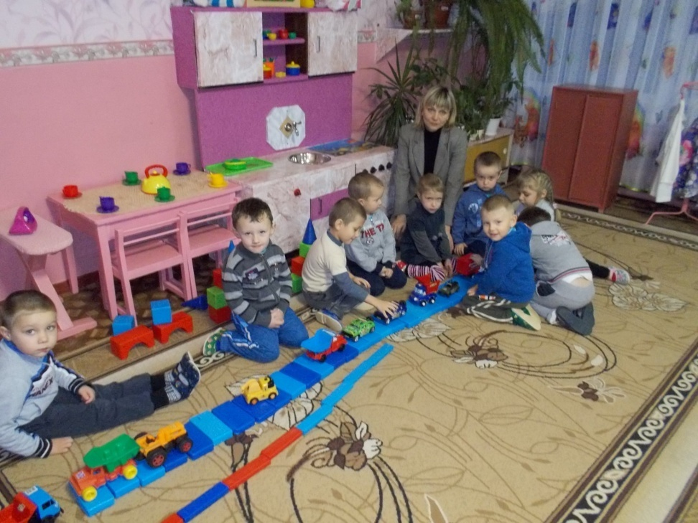
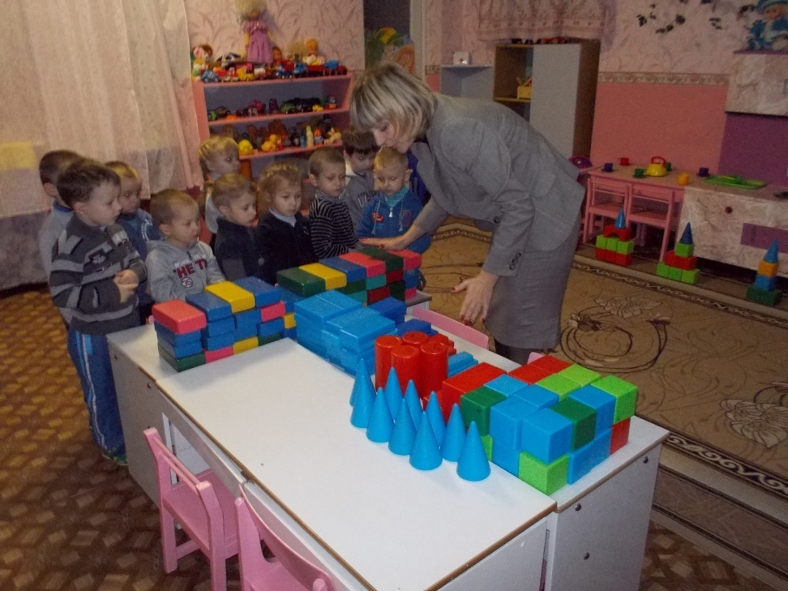
Система занять грунтується на цікавих іграх та діях, що створюють позитивний настрій, активізують пізнавальні процеси, логічне мислення та пошукову діяльність малечі

Slide 5
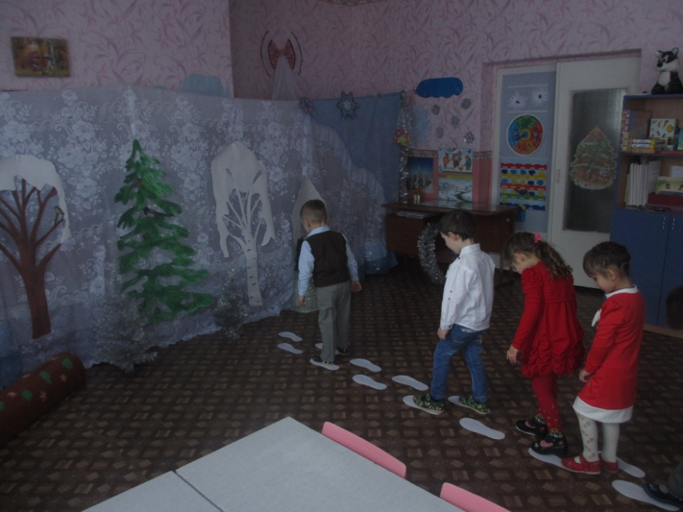
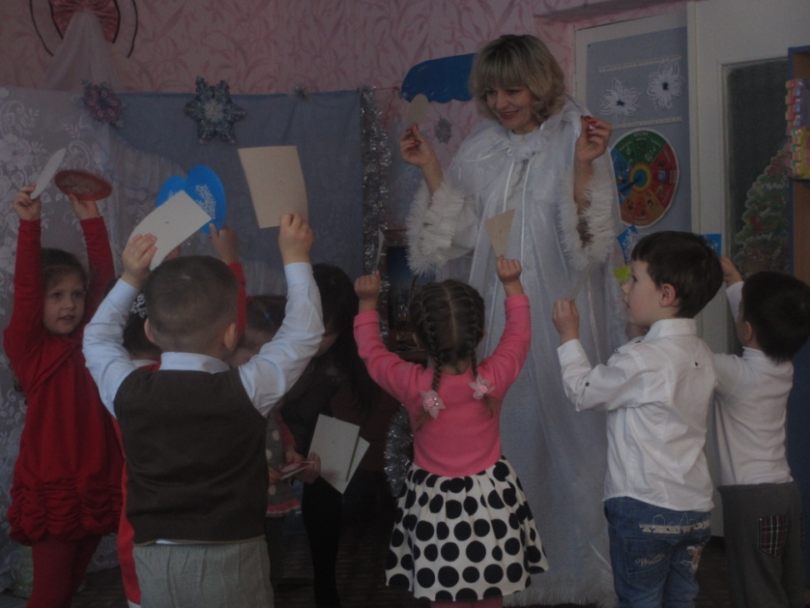
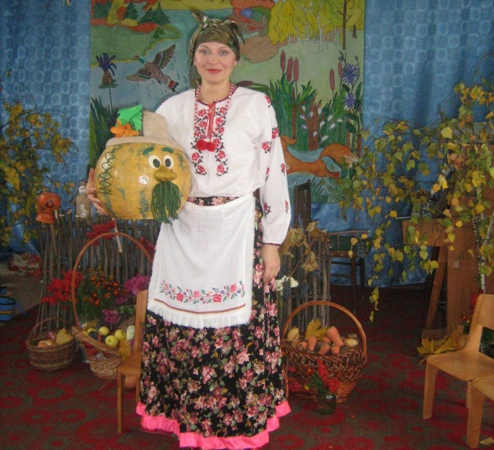
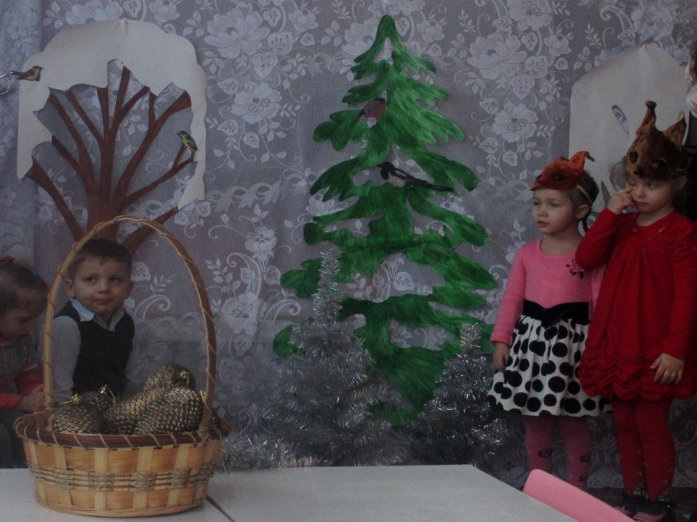
Заняття-подорожі, завдання від казкових героїв, сюрпризні моменти, театралізація спонукає малят до активності

Slide 6
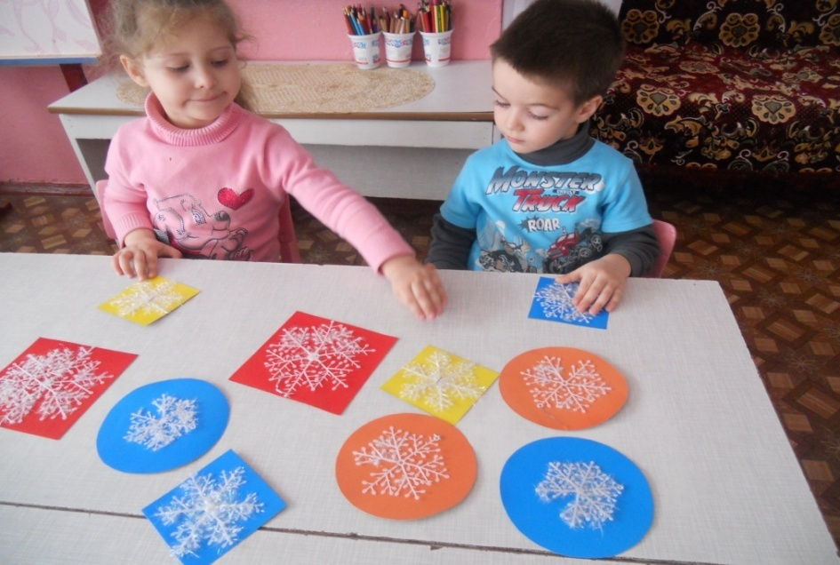
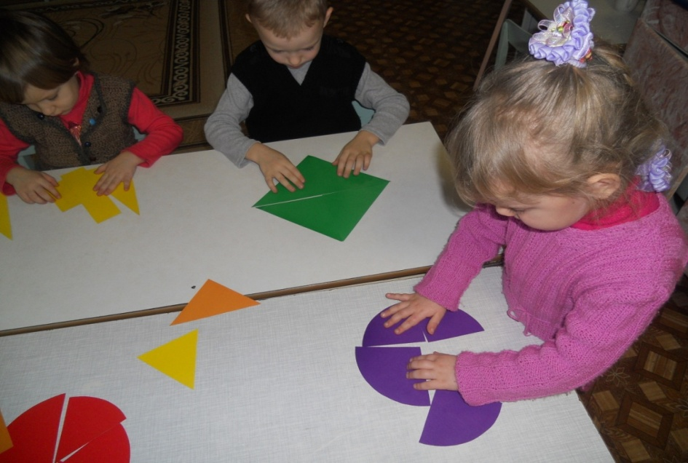
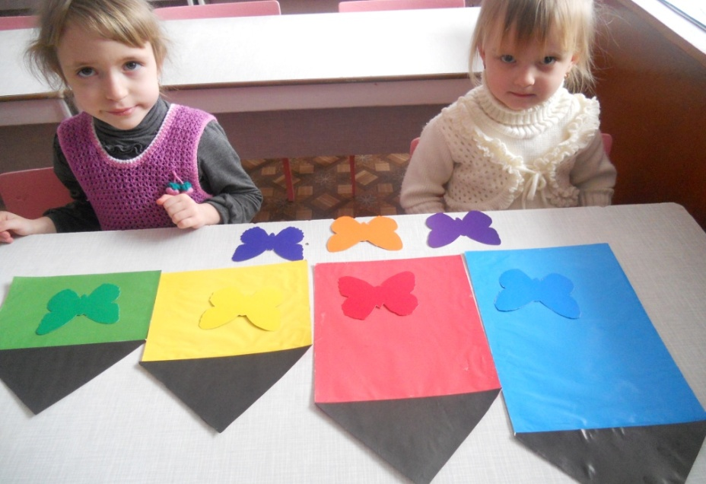
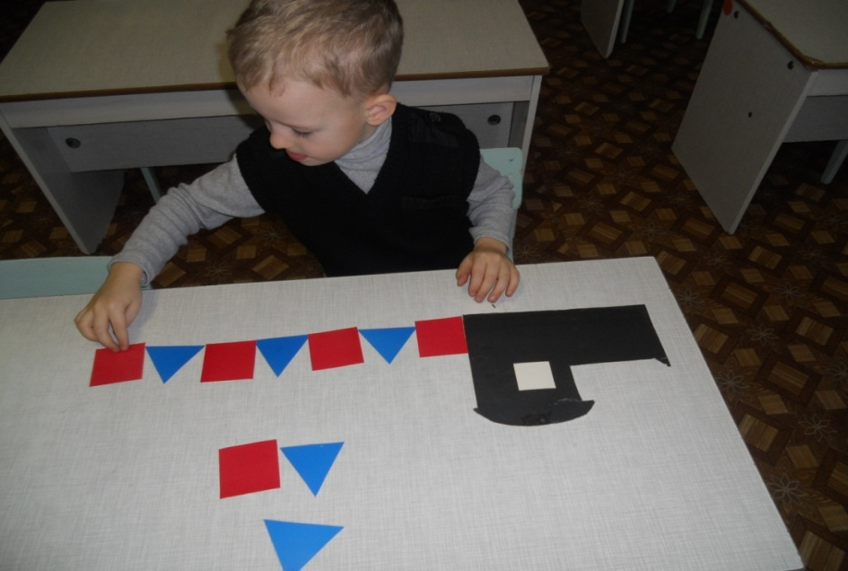
Дидактичні ігри та вправи
викликають жвавий інтерес у дітлахів та роблять процес навчання цікавим

Slide 7
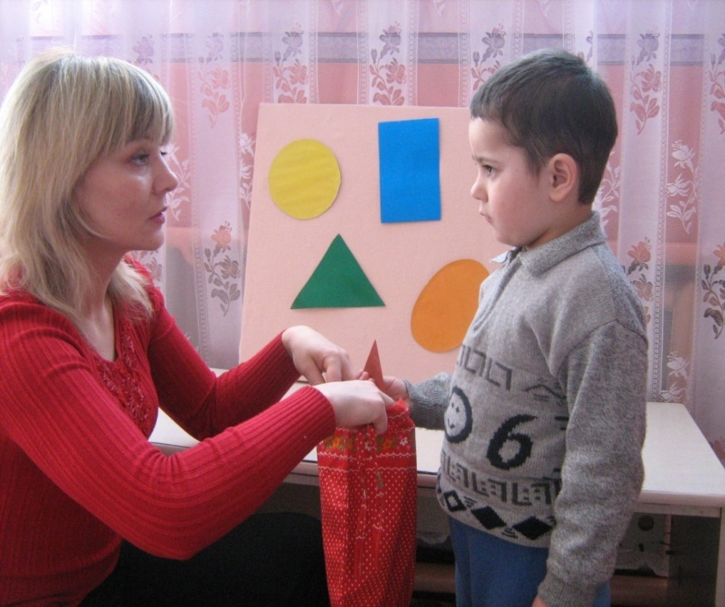
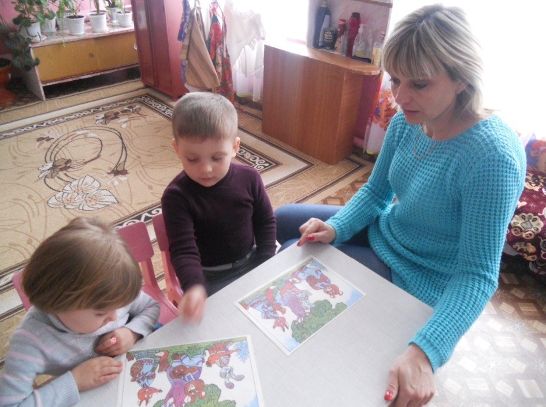
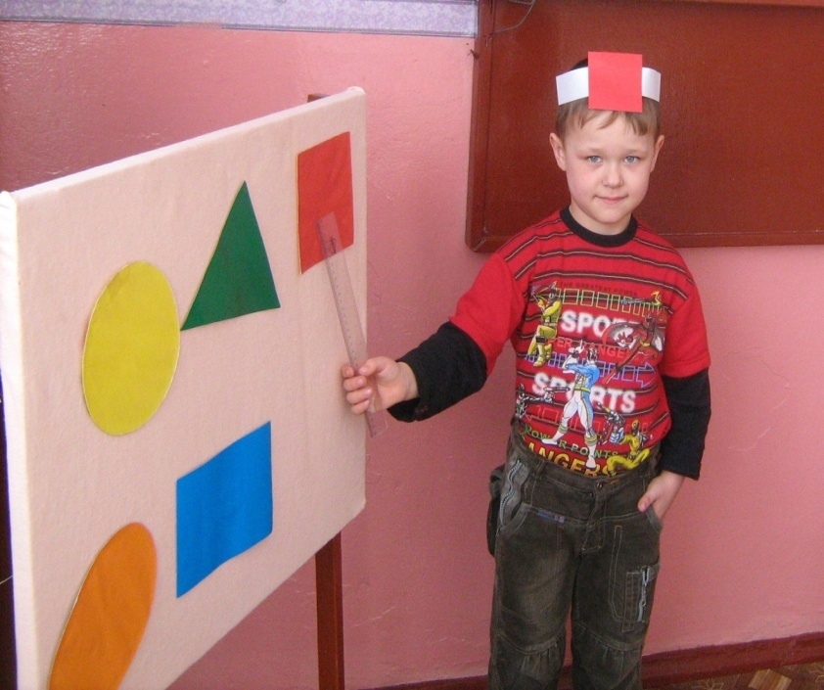
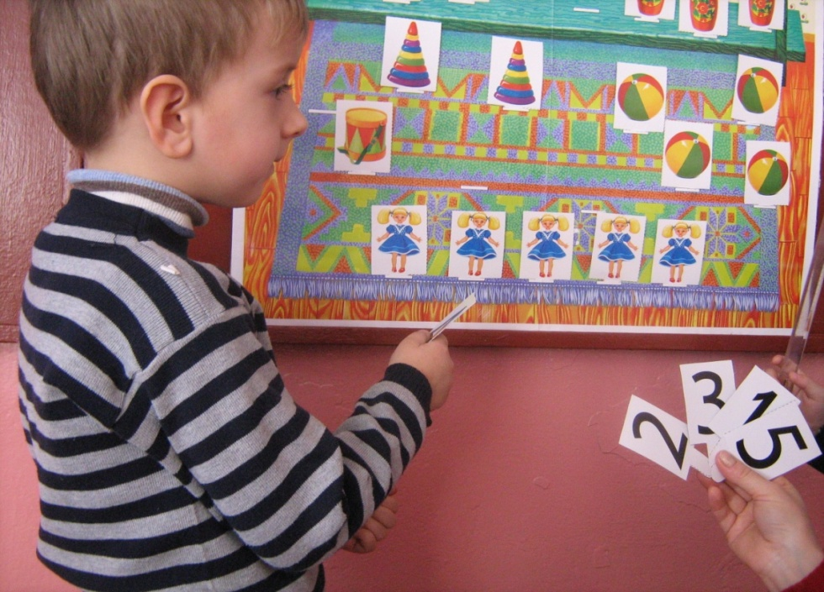
Індивідуальний робота з дітьми та індивідуальний підхід
сприяють закріпленню програмового змісту

Slide 8
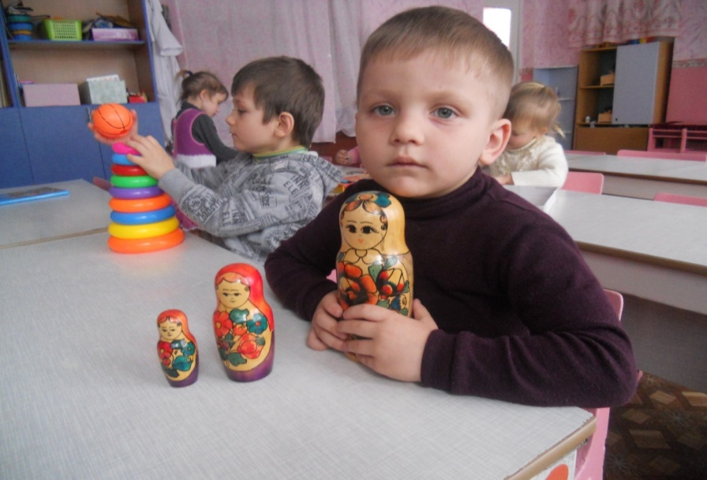
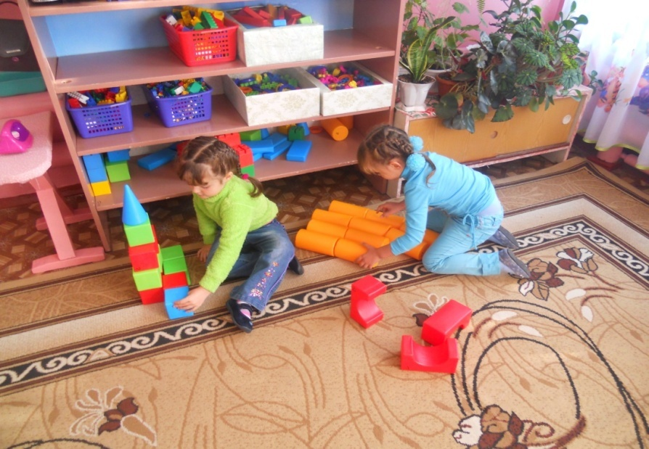
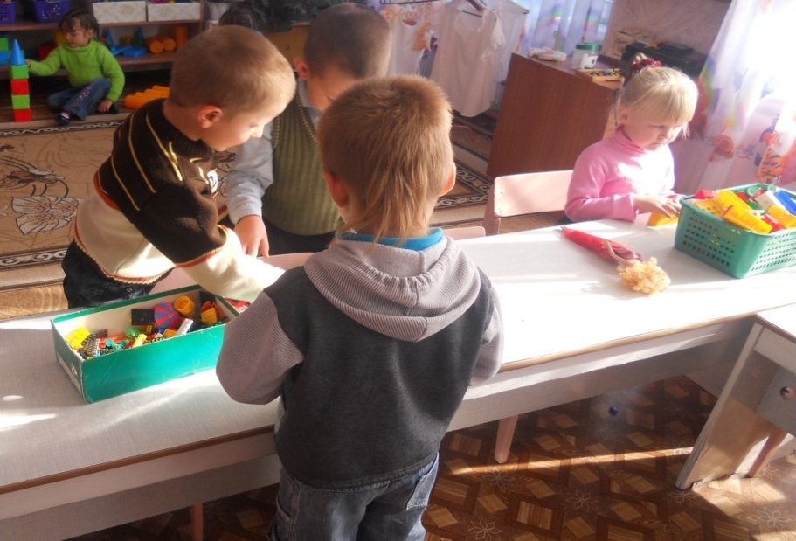
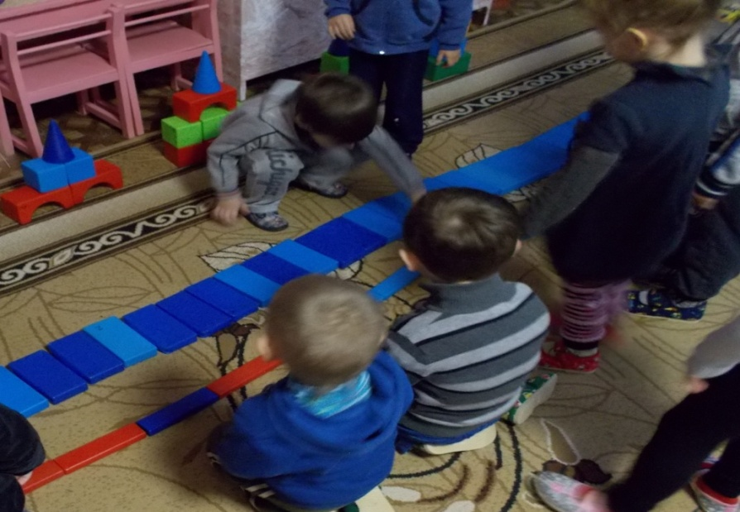
Граючись, малюк легко і непомітно засвоює для себе логічні операції

Slide 9
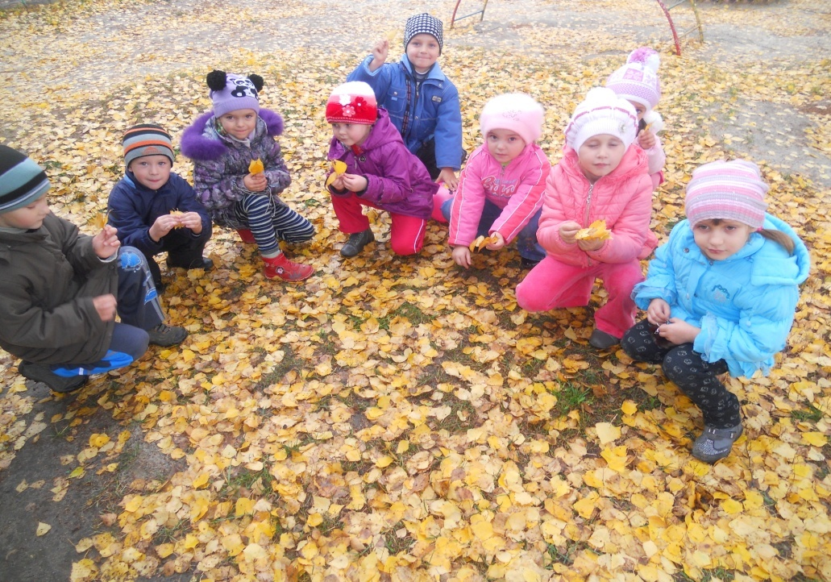
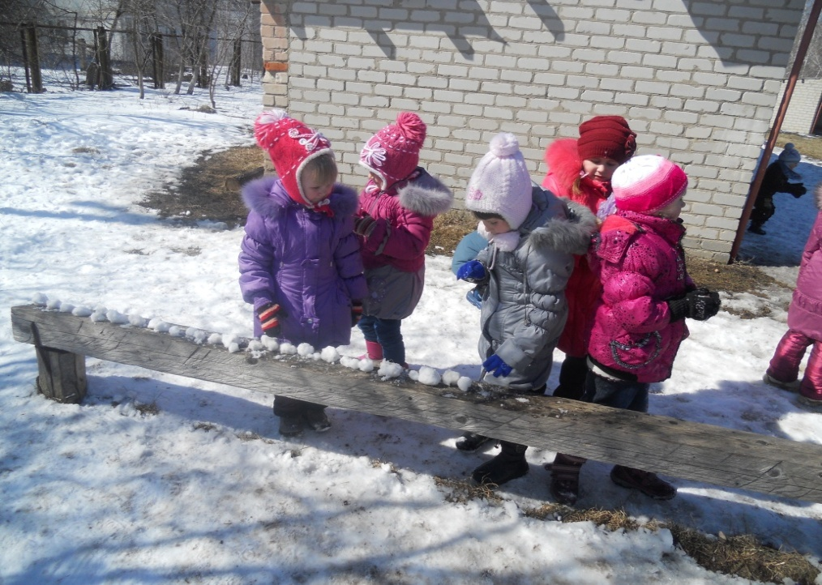
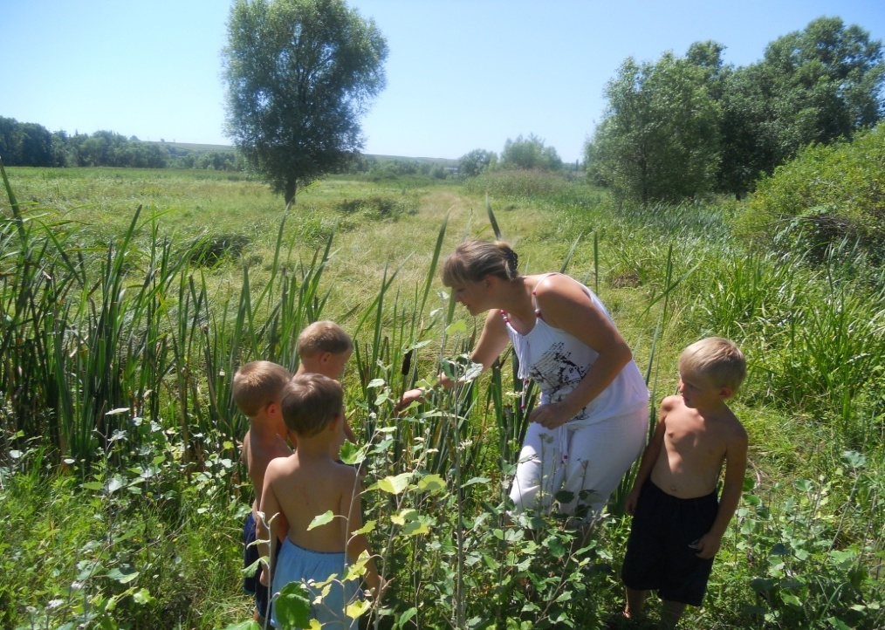
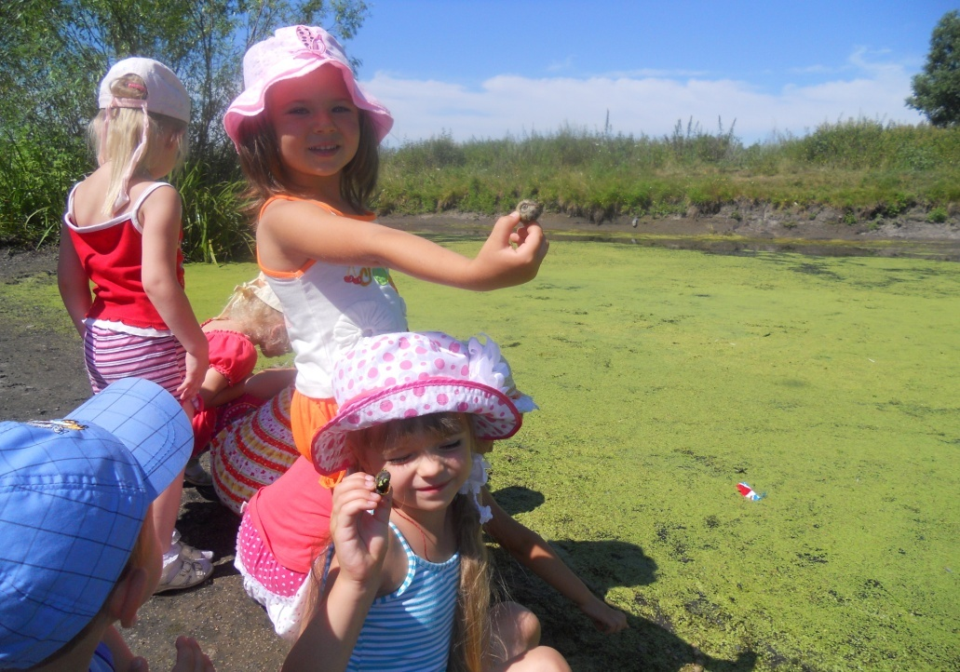
Навколишній світ
наповнює життя дитини розмаїттям форм та кольорів

Slide 10
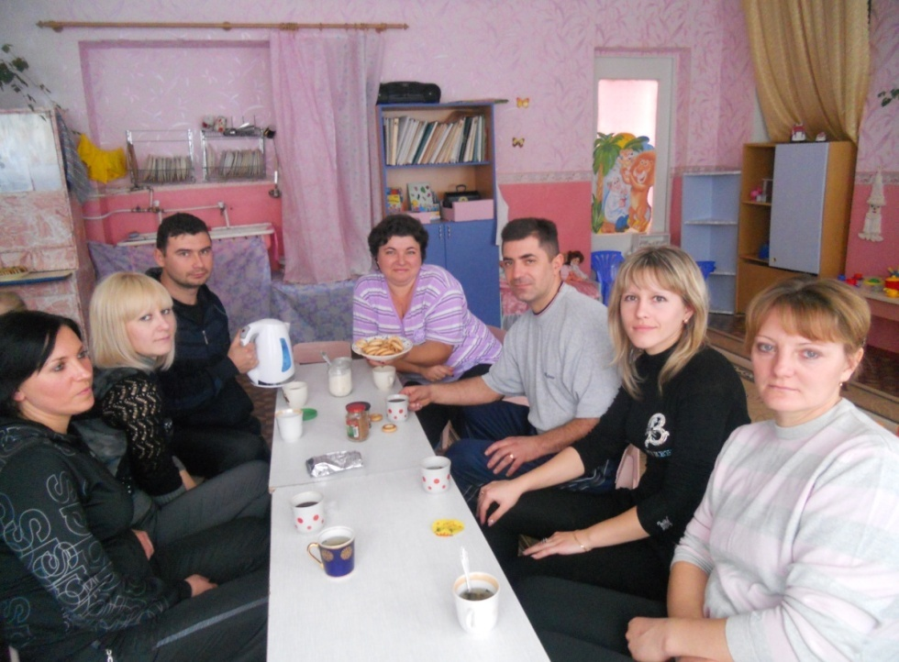
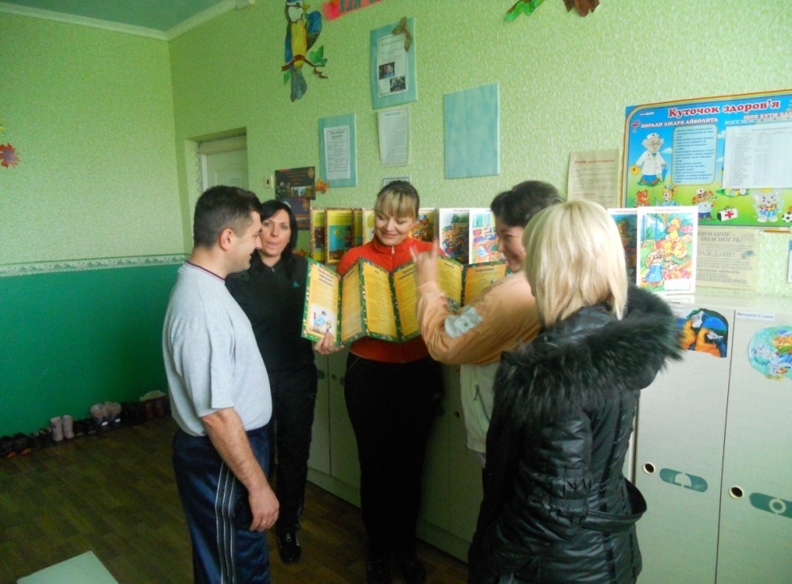
Освітня робота з батьками допомагає включатися їм в тісну співпрацю з педагогами, підвищує їх відповідальність
Консультації
Бесіди та чаювання

Slide 11
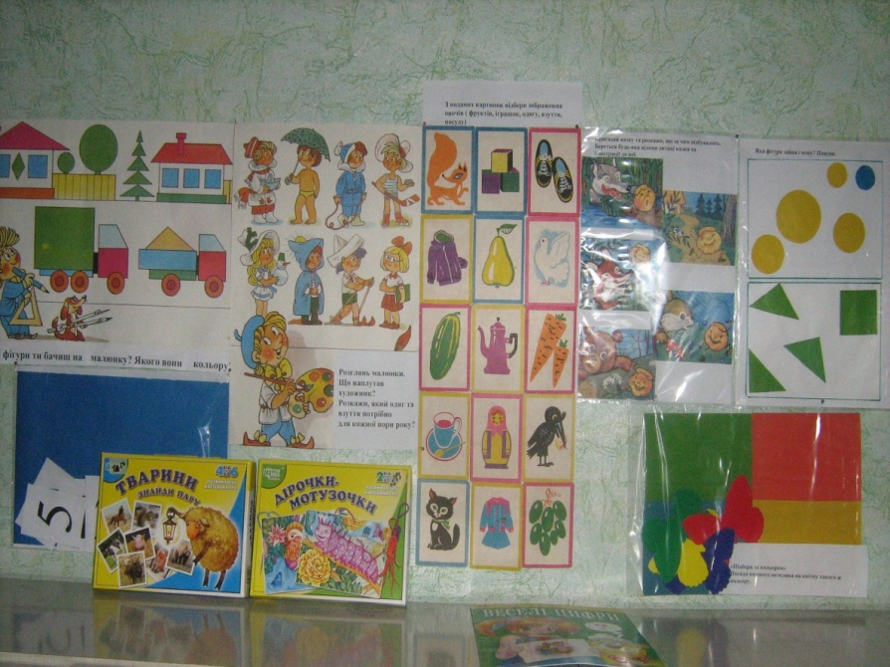
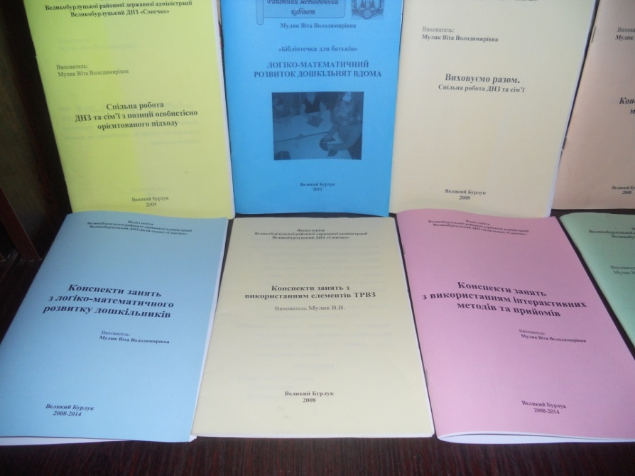
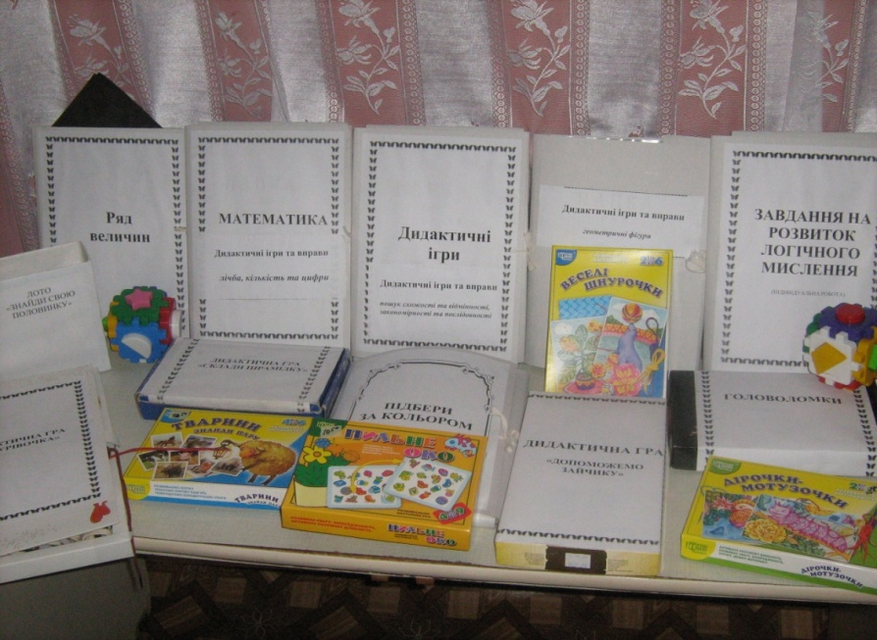
Виставки, тренінги, батьківська бібліотечка стимулюють інтерес до питань виховання та навчання, збагачують педагогічні знання

Slide 12
Моніторингові дослідження свідчать про позитивну динаміку зростання рівня знань, умінь та навичок дітей на протязі навчального року
вересень
грудень
березень

Slide 13
Дякую за увагу! Будемо раді Вас бачити у нас гостях в групі “ Метелики ”

